Slide 1

TIẾNG VIỆT 2

Slide 2
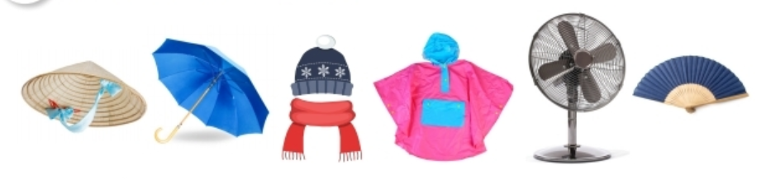
1
Quan sát các hình ảnh dưới đây:
Kể tên các đồ vật trong hình.
Chọn 1 – 2 đồ vật yêu thích và nói về đặc điểm, công dụng của chúng.
Notes:
GV tổ chức hđ cho HS nói

Slide 3
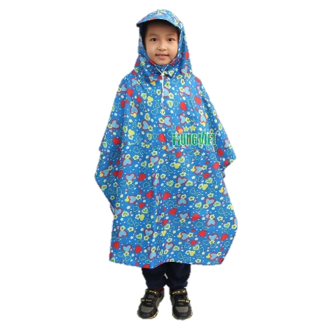
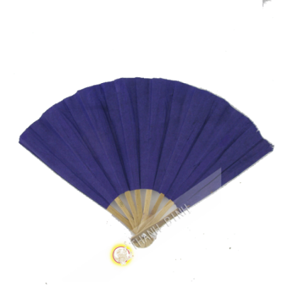
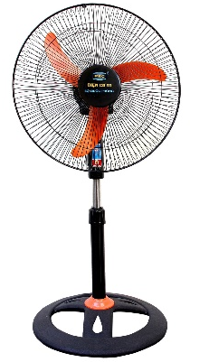

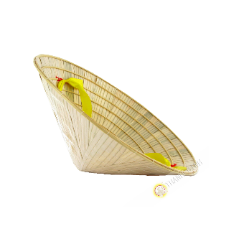
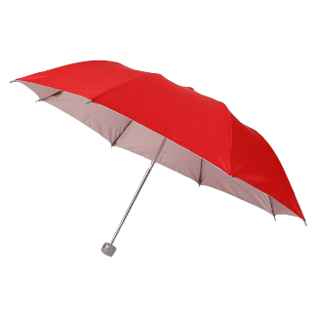
1
Quan sát các hình ảnh dưới đây:
Kể tên các đồ vật trong hình.
3
5
7
1
2
6
4
nón lá
ô/dù
mũ len
áo mưa
quạt điện
quạt tay / quạt giấy
khăn len
Notes:
Click vào số để ra đáp án
GV linh động khi HS có đáp án khác phù hợp

Slide 4
1
Quan sát các hình ảnh dưới đây:
b. Chọn 1 – 2 đồ vật yêu thích và nói về đặc điểm, công dụng của chúng.
Notes:
GV tổ chức hđ cho HS nói

Slide 5
Viết 3 – 5 câu tả một đồ vật em cần dùng để tránh nắng hoặc tránh mưa.
2
Em muốn tả đồ vật gì?
Tả đồ vật
Tình cảm của em đối với đồ vật đó như thế nào?
Đồ vật đó có gì nổi bật về hình dạng, màu sắc, …..?
Em thường dùng đồ vật đó vào lúc nào?

Slide 6
CỦNG CỐ
DẶN DÒ

